Slide 1
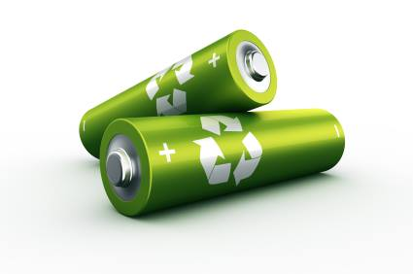

RECYKLACE DRONÉHO ELEKTRA A BATERIÍ
Recyklační Zpravodaj
Inka Stehlíková

Slide 2


PROČ RECYKLOVAT ?
Ochrana životního prostředí
Získáváme vzácné suroviny
Snižuje množství odpadu na skládkách

Slide 3
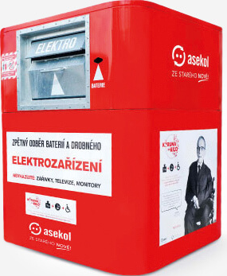
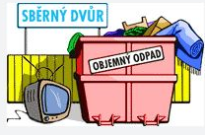
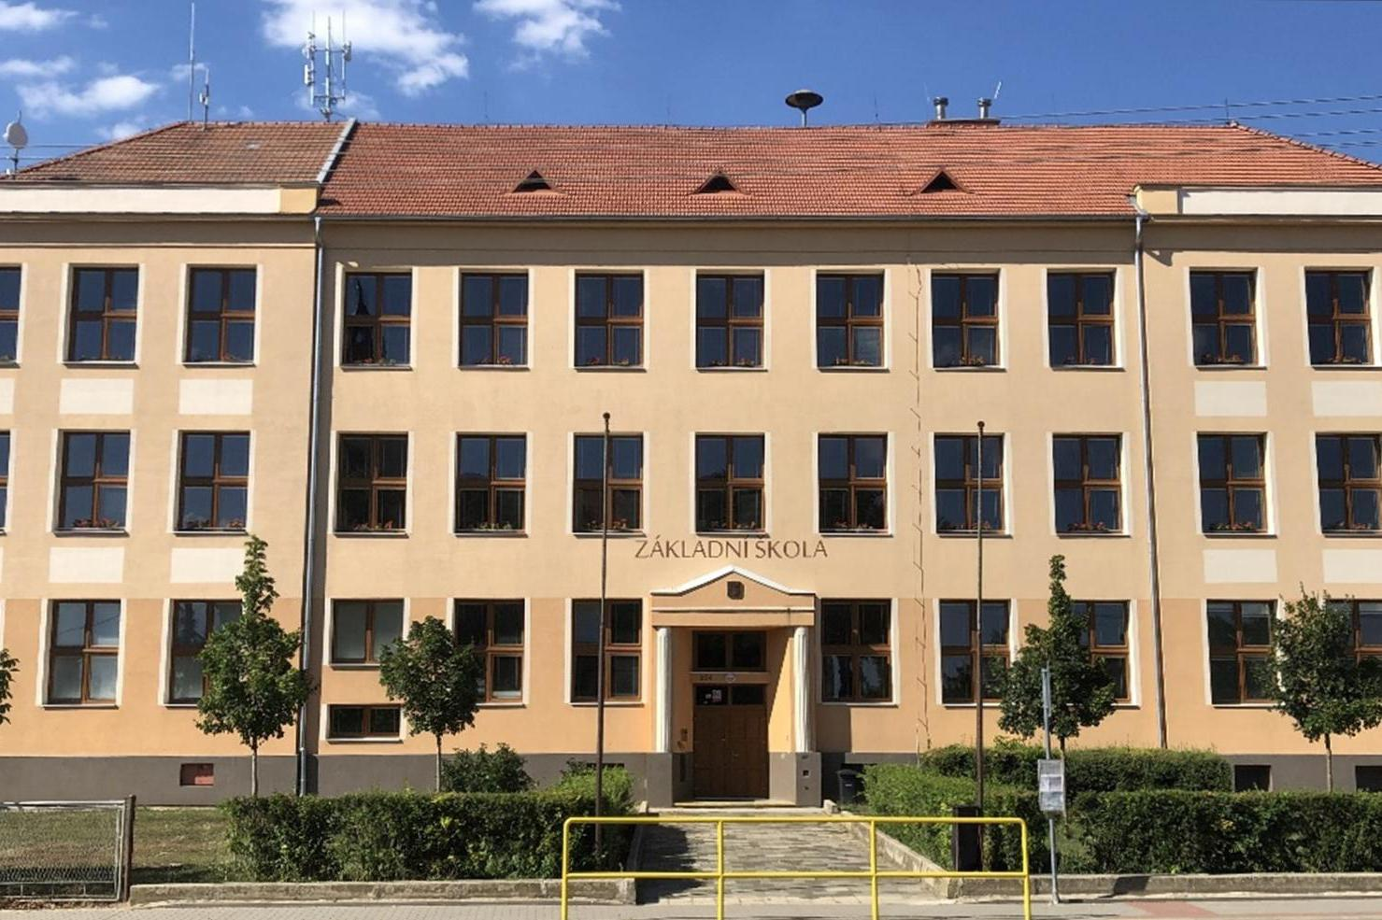
JAK RECYKLOVAT ?
Sběrné dvory v obcích
Červené kontejnery na baterie
Drobné elektro – školy, města, supermarket

Slide 4

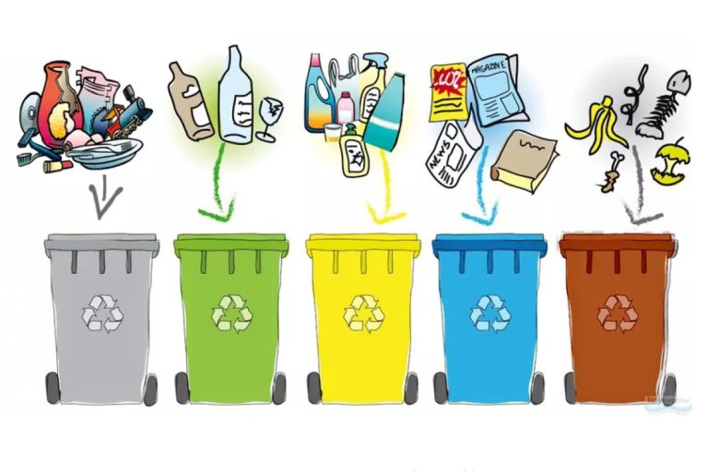
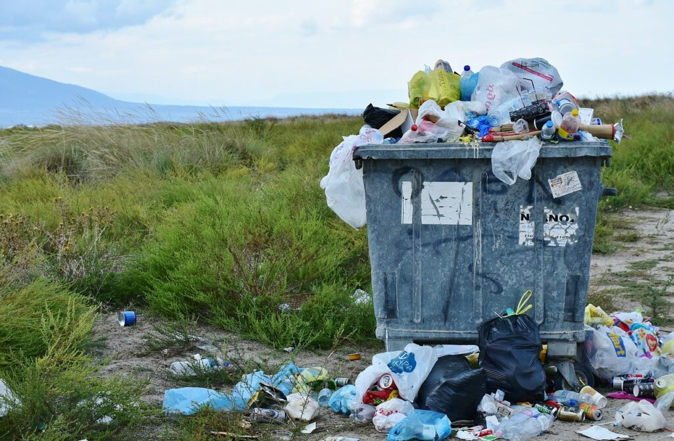
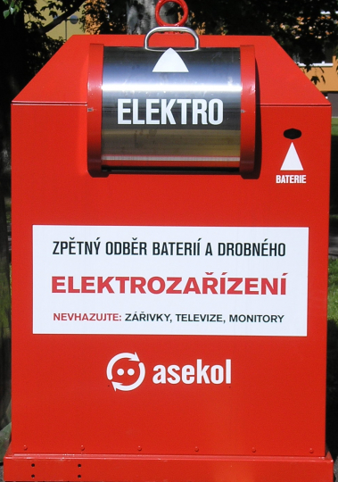
NÁSLEDKY NETŘÍDĚNÍ ODPADU
Znečištění životního prostředí
Nebezpečí pro lidské zdraví
Požáry a výbuchy
Ztráta cenných surovin
Zatížení skládek a životního prostředí

Slide 5

DĚKUJI ZA POZORNOST
.

